Slide 1
Новогодний камин
Меня зовут Сазонова варвара,я учусь во втором классе 176 школы в канавинском районе.
Новый год это мое любимое время, особенно мне нравится к нему готовиться: наряжать елку и украшать дом.
К 2017 году мы с мамой сделали новогодний камин! Он почти как настоящий, но делать его очень просто.
Сейчас я вас научу!

Slide 2
Все необходимое для изготовления мы купили в кастораме. Нам понадобится:
Пенополистирол – 4 листа размером 60*120
Саморезы длиной 4 и 2 см
Универсальный клей и клей ПВА
Белые бумажные салфетки
Картон ( коричневый)
6. Белая краска ( у нас интерьерная)
Начнем)
Для начала работа для взрослого. Мама вырезала детали камина из пенополистирола по чертежу.
Режется он легко, но можно порезаться, поэтому этот этап я подавала линейку и просто ждала…

Slide 3
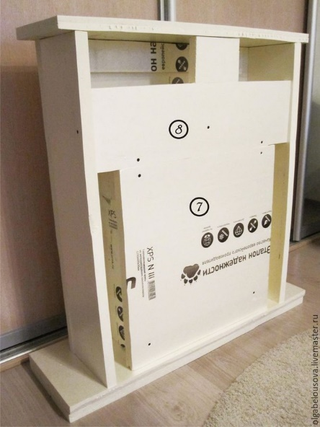
Когда все детали вырезаны, можно приступать к сборке. Вот эта работа мне очень понравилась.
Все детали пронумерованы, мама их держала, а я прикручивала их саморезами.
Мне очень понравилось работать с отверткой. Пенополистирол мягкий , поэтому эта работа была простой и быстрой.
Чтобы было понятно какие детали нужно соединять друг с другом прикрепляем фото собранного камина.

Slide 4
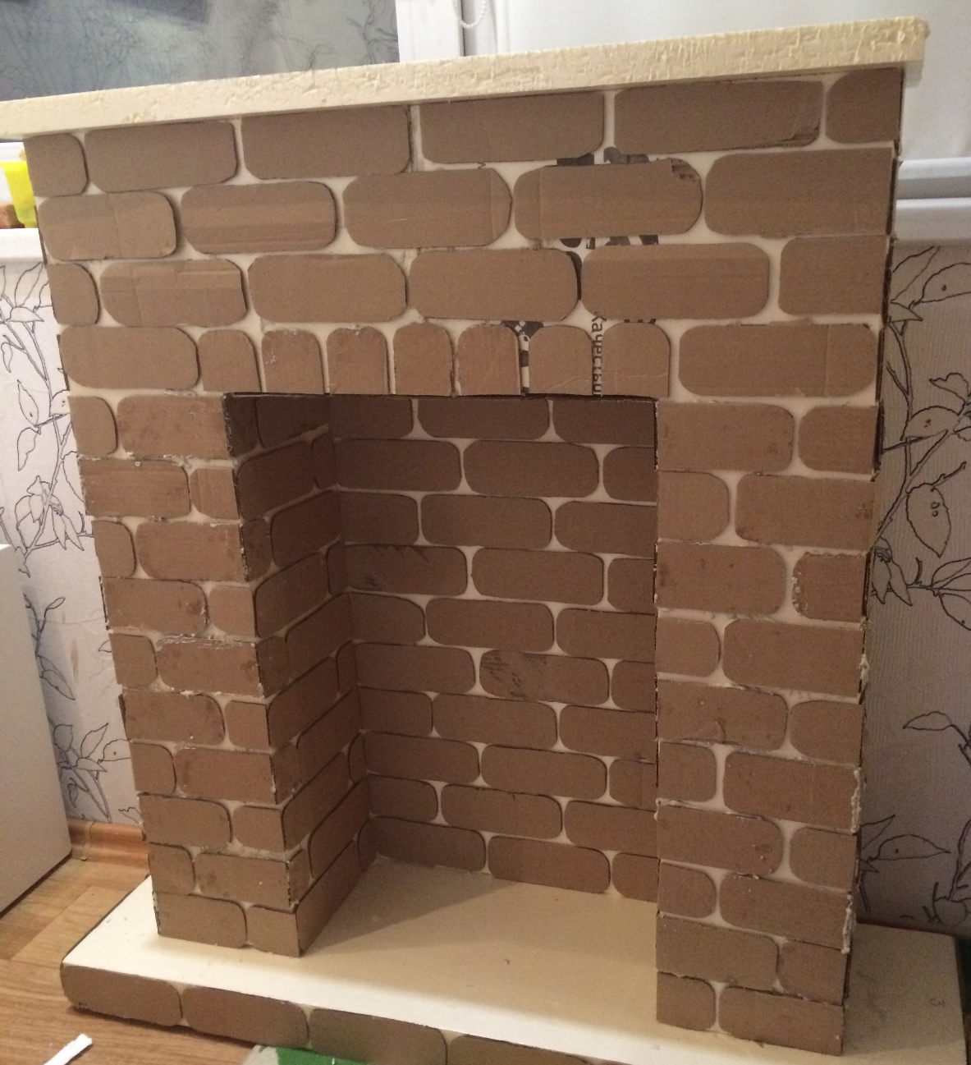
Дальше тоже работа , с которой я легко справилась! Камин надо обклеить кирпичиками из картона. Их мы вырезали вместе с мамой. Она заранее начертила их на картоне размером 16,5*6 см. Всего нам понадобилось их около 150 шт. Работа долгая, но интересная. Когда все кирпичики вырезаны можно продолжать. Нужно обклеить ими камин, не трогая детали номер 4 и 3. Все это нужно чтобы наш камин был похож на настоящий, который делают из кирпича.

Slide 5
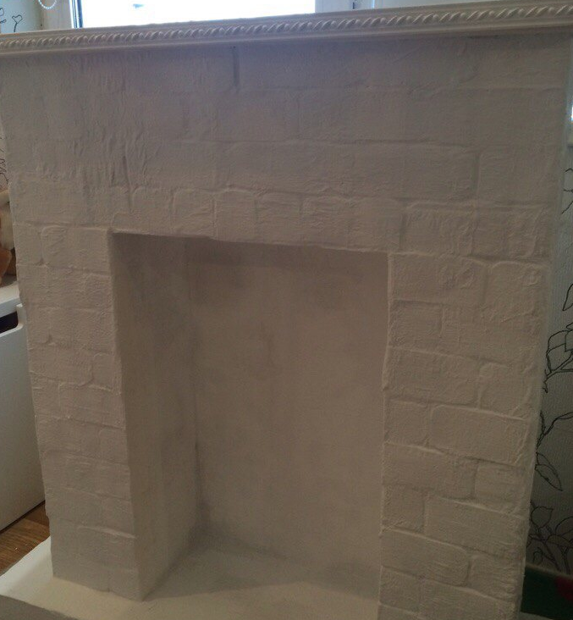
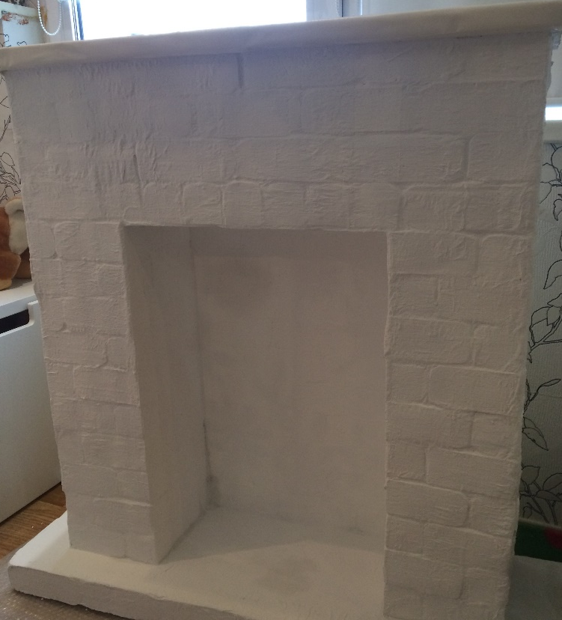
С каждым этапом работа становится все более интересной!
Теперь надо взять кисточку и белую краску и покрасить весь наш камин.
Затем когда он высохнет, при помощи клея ПВА приклеить на наш камин бумажные салфетки и снова дать высохнуть и снова красим.
Это были самые веселые этапы работы.
На уроках рисования такие кисточками мы не рисуем!
Если после второй покраски где то видны неровности и погрешности можно этот этап повторить.

Slide 6
Остался завершающий, самый интересный этап. Это украшение камина. Так как впереди новый год я захотела украсить его еловыми ветками (искусственными) и гирляндой. Можно поставить свечи, повесить елочные украшения и ждать новогоднего чуда...

